Slide 1
Biblikanhong Pagdumala sa Pag-atiman ug Pagpadako sa mga Bata
Prepared By:
Pastor Ildefonso A. Baquilabat

Slide 2
Tumong Ning Leksyona
Ngano Nia Kita Dinhi?
1. Sa pagtukod sa biblikanhong pundasyon sa pagdumala sa mga bata
2. Sa pag-ila nga ang mga bata balaang pagsalig nga gihatag sa Dios
3. Sa pagbag-o sa atong tapat nga paningkamot sa pag-atiman ug pagpadako kanila

Slide 3
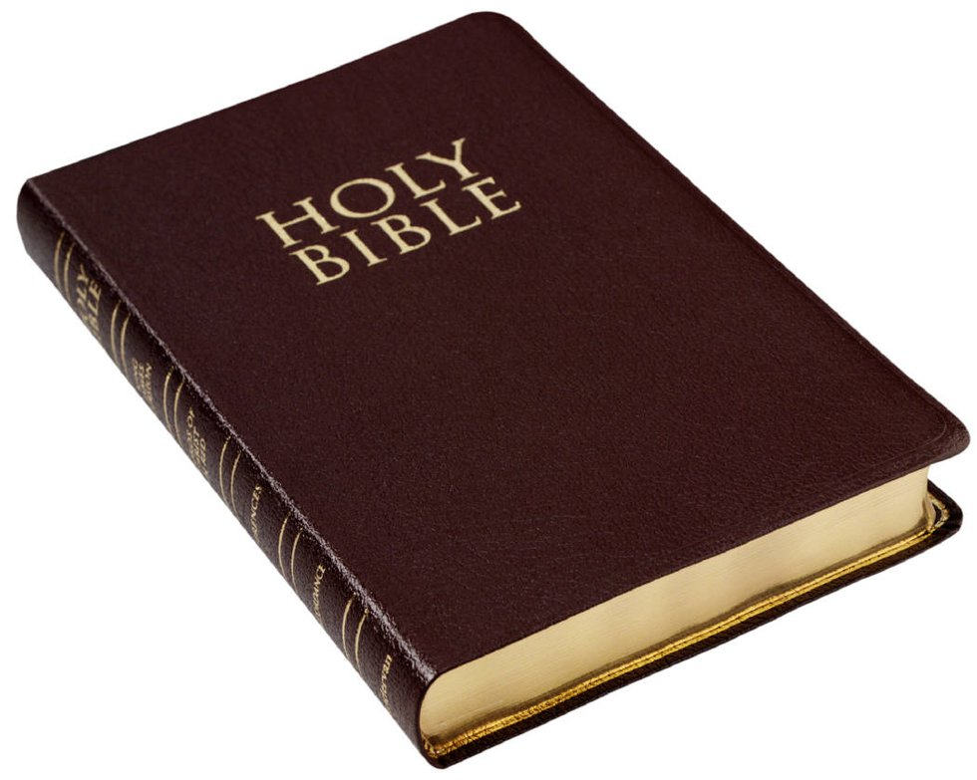
1. Biblikanhong ug Ellen White nga Pundasyon sa Pag-atiman sa mga Bata

Slide 4

A. Pagka-maayong Pagdumala sa Oras

Slide 5
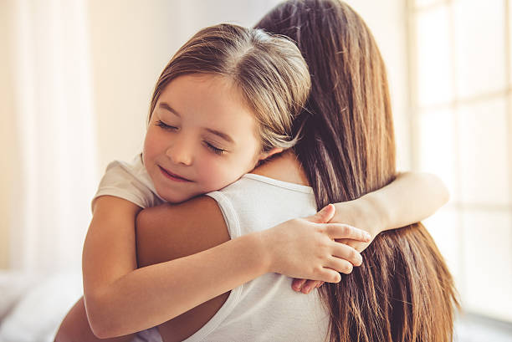
A. Pagka-maayong Pagdumala sa Oras
Ang Oras Usa ka Espirituhanong Pamuhunan
Presensya – mas labaw pa kaysa mga gasa
Pagtagad – mas lawom ug mas makahuluganon nga komunikasyon
Pagka-andam / Pagkanaa – planadong pagbisita o kanunay nga komunikasyon

Slide 6
Kasayuran gikan sa Bibliya
“Tudloi ang bata sa dalan nga angay niyang lakton; ug sa dihang siya magulang na, dili siya mobiya niini.”— Proverbio 22:6

Slide 7
Kasayuran gikan kang Ellen G. White
Ang Oras Usa ka Espirituhanong Pamuhunan“
Amahan… Pinaagi sa pagkunhod sa oras nga husto nga iya kanila, imong gikuha gikan kanila ang edukasyon nga angay nilang madawat gikan kanimo.”— The Adventist Home, p. 191 (AH 191.3)“
Inahan… Ayaw gayud, ayaw gayud pasagdi ang inyong mga anak. Ayaw tugoti nga bisan unsa ang mohatag og babag tali kanimo ug sa labing maayo nga kaayohan sa imong mga anak.”— The Adventist Home, p. 191–192 (AH 191.4)

Slide 8
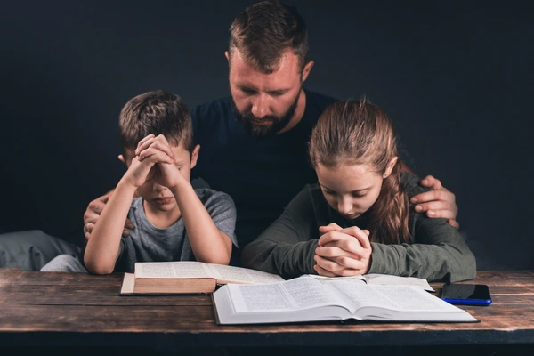
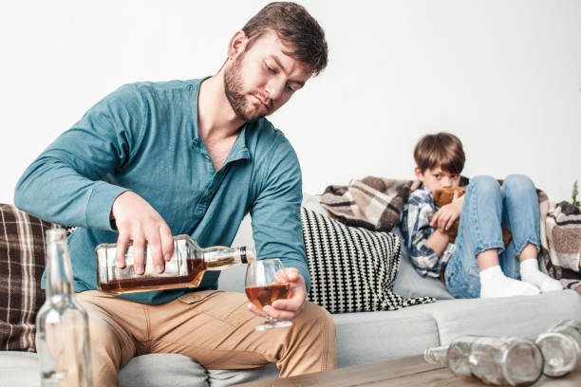
B. Pagka-maayong Pagdumala sa Impluwensya

Slide 9
B. Pagka-maayong Pagdumala sa Impluwensya
1. Ang pagtuo kasagaran makuha, dili lang itudlo.
2. Ang atong kinabuhi mao ang buhi nga sermon.
3. Ang mga bata mosundog una pa nila masabtan.
4. Ang pagkama-consistent nagatukod og pagsalig ug seguridad.

Slide 10
B. Pagka-maayong Pagdumala sa Impluwensya
“Pag-amping kamo nga dili ninyo pagdaugdaugon bisan kinsa sa mga gamayng bata…”— Mateo 18:10

Slide 11
B. Pagka-maayong Pagdumala sa Impluwensya
“Ang matag buhat sa kinabuhi, matag pulong nga gisulti, ug matag tinguha nga gipanghupot, adunay epekto alang sa kaayo o kadautan.”— Prophets and Kings, p. 86 (PK 86.1)

Slide 12
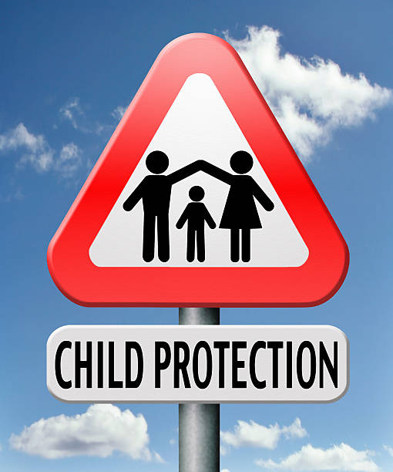
C. Pagdumala sa Pagpanalipod sa mga Bata

Slide 13
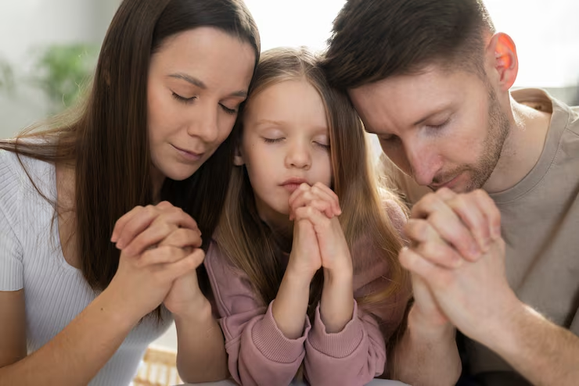
C. Pagdumala sa Pagpanalipod sa mga Bata
1. Ipakita ang pagtuo sa atubangan nila – Ipakita nga ikaw nag-ampo, nagbasa sa Bibliya, ug nagapasaylo sa uban.
2. Paghimo og luwas nga espirituhanong palibot – Mag-ampo og mag-simba kamo kanunay.
3. Bantayi ang mga butang nga makahulma sa ilang kasingkasing – Pag-amping sa media, higala, ug uban pang impluwensya.
4. Ipakita ang paghinulsol ug grasya – I-ako ang sayop ug mangayo og pasaylo; makat-on ang mga bata sa pagpaubos.
5. Palibuti sila sa komunidad sa pagtuo – Mga himsog nga magtutudlo, pamilya, ug komunidad.

Slide 14
C. Pagdumala sa Pagpanalipod sa mga Bata
“Ang kabuang naangot sa kasingkasing sa bata; apan ang palakol sa pagdisiplina magapalayo niini kaniya.”— Proverbio 22:15

Slide 15
C. Pagdumala sa Pagpanalipod sa mga Bata
“Daghang mga bata ang madaut sa tibuok kinabuhi tungod kay ang mga ginikanan wala magpaningkamot sa pagbantay kanila.”— Child Guidance, p. 229
“Ayaw gayud tugoti nga ang negosyo, kalipay, o katilingban kuhaon gikan kanimo ang bililhon nga mga oras nga angay ihatag sa imong mga anak.”— The Adventist Home, p. 186

Slide 16

D. Pagdumala sa Pagtudlo

Slide 17
D. Pagdumala sa Pagtudlo
1. Pag-ila sa kaugalingon – Tabangi sila nga mabati nga gihigugma sila, gihatagan og bili, ug gihimo uban ang katuyoan.
2. Gugma ug kaayo – Tudloi sila sa paghigugma sa Dios, paghigugma sa tawo, ug pagpakita og kalooy.
3. Tama ug sayop – Tabangi sila nga masabtan ngano ang usa ka butang tama o sayop.
4. Pagtuo ug pagsalig – Tudloi sila sa pag-ampo ug pagsalig sa Dios sa lisod nga mga panahon.
5. Pagpasalamat – Tabangi sila nga maila ang mga panalangin ug mosulti og “salamat.”
6. Pagkontrol sa kaugalingon ug disiplina – Tudloi ang pagkamapailubon, pagsunod, ug maayong pagdesisyon.
7. Pagrespeto sa uban – Tudloi ang pagrespeto sa ginikanan, tigulang, awtoridad, kauban, ug kalainan. Ang pagrespeto nagatukod og himsog nga relasyon.
8. Responsibilidad ug serbisyo – Tudloi sila sa pagtabang, pag-alagad, ug pag-ambit.

Slide 18
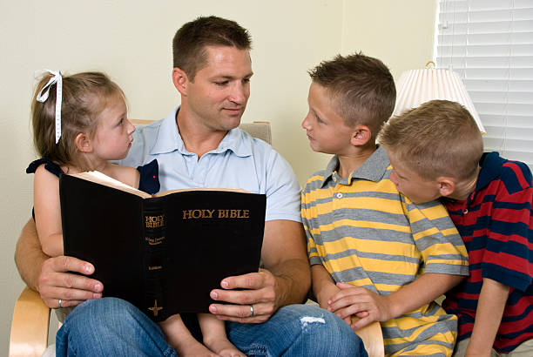
D. Pagdumala sa Pagtudlo
Ug tudloi kini nga pag-ampingon sa imong mga anak, ug paghisguti kini:
sa dihang nagalingkod ka sa imong balay,
sa dihang nagalakat ka sa dalan,
sa dihang nagahigda ka,
ug sa dihang nagatindog ka.” — Deuteronomio 6:7

Slide 19
D. Pagdumala sa Pagtudlo
“Ang balay mao ang unang eskwelahan sa bata, ug ang inahan mao ang unang magtutudlo sa bata.” — Child Guidance, p. 17
“Gikan sa pinakamaagang tuig, ang mga bata angay tudluan og leksyon sa pagsunod, pagkontrol sa kaugalingon, ug pagsumite.” — Child Guidance, p. 67
“Kung unsa ang ginikanan, kana usab ang daghang bahin nga mahimong mga anak.” — The Adventist Home, p. 217
“Ang edukasyon ug pagbansay sa mga bata mao ang labing dungog nga misyonaryong buluhaton nga mahimo buhaton sa bisan kinsa nga lalaki o babaye.” — Counsels to Parents, Teachers, and Students, p. 165
“Ang mga bata nga pasagdan nga motubo nga walay husto nga pagtudlo mahimong kabug-aton sa katilingban.” — Child Guidance, p. 229

Slide 20

2. Ang Bata, Balaang Gasa ug Pagsalig

Slide 21
2. Ang Bata, Balaang Gasa ug Pagsalig
1. Ang mga bata gisalig sa atong pag-atiman, dili pagpanag-iya
2. Ang mga bata bililhon ug dili mapulihan
3. Gibutang sila sa pag-atiman sa tawo sa temporaryo lang nga panahon sa Dios

Slide 22
Ang mga Bata Iya sa Dios
Usa ka Pundamental nga Kamatuoran
1. Dili una sa ginikanan
2. Dili una sa simbahan
3. Dili una sa katilingban
Iya sila sa Dios

Slide 23
Kasayuran gikan kang Ellen G. White
Ellen G. White“Ang mga bata mao ang panulondon sa Ginoo, ug sila ang angay tudloan alang sa Iyang pag-alagad.”— Child Guidance, p. 499
Ang pagka-ginikanan usa ka preparasyon alang sa pag-alagad sa Dios
Eternal nga katuyoan, dili lang kalampusan sa yuta

Slide 24
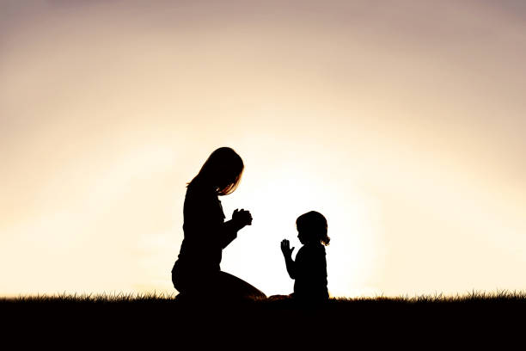
3. Ang Pagka-matinuoron Nagsugod sa Pagkabata

Slide 25
3. Ang Pagka-matinuoron Nagsugod sa Pagkabata
Ngano Importante ang Mga Unang Tuig?
1. Nagsugod ang pagtukod sa kinaiya sa pagkabata
2. Ang mga batasan ug bili nagatamasa og gamot sa sayo nga panahon
3. Ang mga unang impresyon kasagaran magpabilin sa tibuok kinabuhi

Slide 26
Unang Pito ka Tuig: Pagporma sa Kinaiya
“Ang mga leksyon nga makat-unan sa bata sa unang pito ka tuig sa kinabuhi mas dako og epekto sa pagtukod sa iyang kinaiya kaysa sa tanan nga iyang makat-unan sa umaabot nga mga tuig.”— Child Guidance, p. 193.1

Slide 27
Teksto sa Pagtapos
Salmo 127:3“Ang mga bata mao ang panulondon sa Ginoo…”
Sila mao ang simbahan, mga saksi, ug mga mag-alagad sa umaabot.

